Slide 1
Золотое кольцо
России

Slide 2
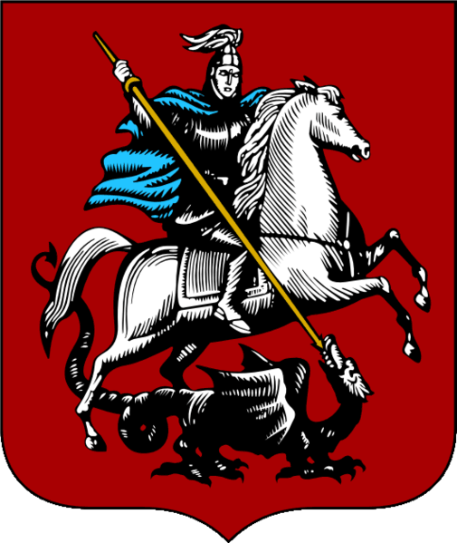
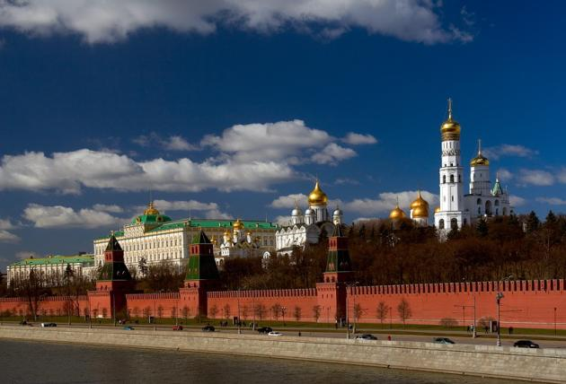
Москва
Основал Москву князь Юрий Долгорукий. В XII веке Москва была окраинным городом Владимиро-Суздальской Руси. В 1237-1238 гг. татары разорили и до основания сожгли ее.
Несмотря ни на что, Москва вновь была отстроена, и вскоре превратилась в столицу небольшого удельного княжества.

Slide 3
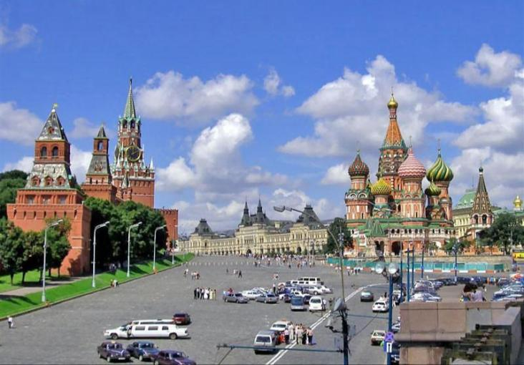
Город находится в центре европейской части России, на обоих берегах Москвы-реки. Площадь Москвы на 2006 год составляет 1081 км².
По последним данным проживает примерно 10,5 млн. человек.

Slide 4
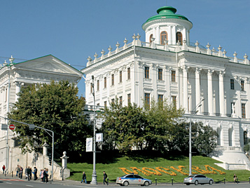
Один из красивейших архитектурных памятников Москвы, историческое здание Российской государственной библиотеки, знаменитый Дом Пашкова.

Slide 5
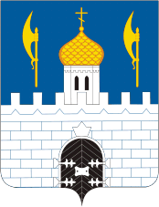
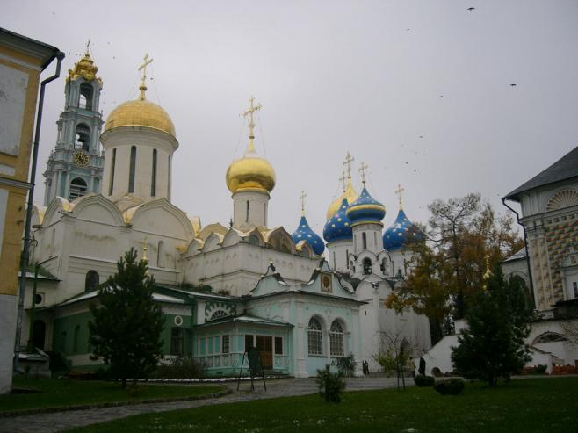
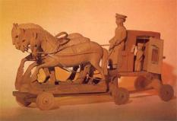
СЕРГИЕВ ПОСАД - ДУША РОССИИ
Назван в честь Преподобного Сергия Радонежского, основавшего крупнейший в России Троицкий монастырь.
В монастыре получил крещение Иван Грозный.
В городе было развито производство крестов, подсвечников,
икон и т.д.
Большую популярность завоевала сергиевская игрушка.
Купить игрушку у стен Лавры - значит совершить богоугодное дело.

Slide 6
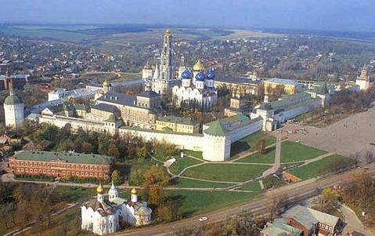
Троице-Сергиева Лавра
С 1919 по 1946 гг. монастырь был закрыт.
Сегодня Лавра - действующий мужской монастырь, духовный центр православной России. На территории монастыря находятся Московские Духовные академия и семинария, а также музей-заповедник.

Slide 7
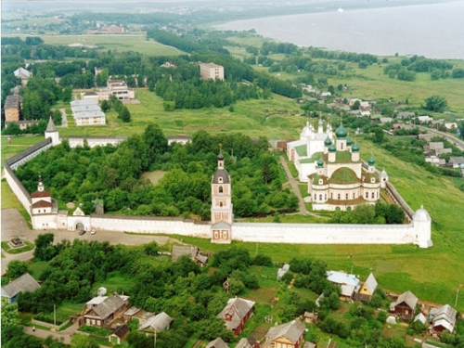
Переславль-Залесский
Основал город в 1152 г. на пересечении торговых путей князь Юрий Долгорукий. Название города переводится с древнерусского как «перенявший славу».
Самым известным переславским князем был Александр Невский.

Slide 8
Горицкий Успенский монастырь возник в XVI в. при Иване Калите. Монастырь находится на возвышенности у южного берега Плещеева озера. Благодаря своему местонахождению он виден отовсюду.
В настоящее время в стенах Горицкого монастыря расположен Переславский историко-художественный музей.
Горицкий Успенский монастырь

Slide 9
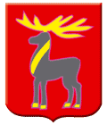
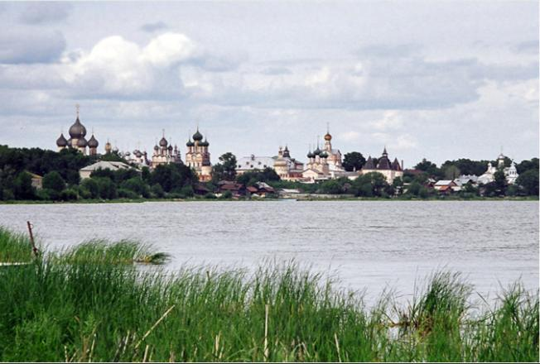
Ростов Великий
Один из древнейших русских городов - известен с 862 года. Накануне татаро-монгольского нашествия Ростов был одним из самых больших русских городов. Здесь шло каменное строительство, велось летописание, переписывались книги. Значительным явлением в городской жизни была ежегодная Ростовская ярмарка.

Slide 10
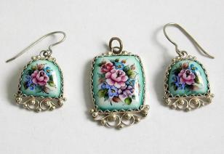
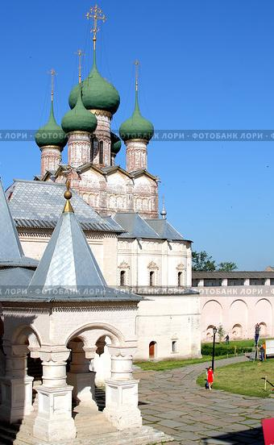
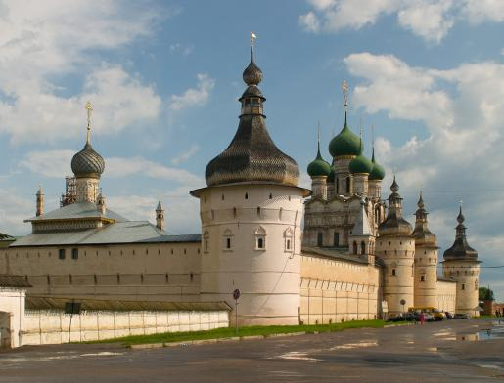
Кремль
Архитектурный музей заповедник Кремля
Финифть

Slide 11
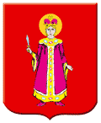
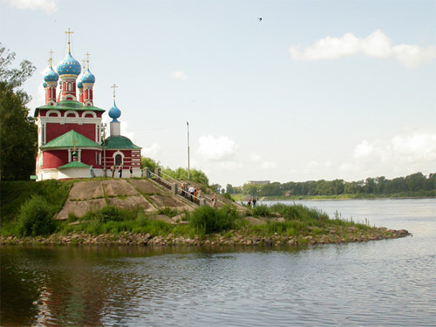
Углич
Город стоит на берегу реки Волги и основал его в 937 году Ян Плескович.
В XIX веке Углич превратился в провинциальный городок, где действовало несколько небольших кожевенных, полотняных и бумажных предприятий.
Строительство гидроэлектростанции и заводов очень сильно изменило облик города.
Углич – «угол»

Slide 12
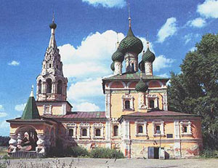
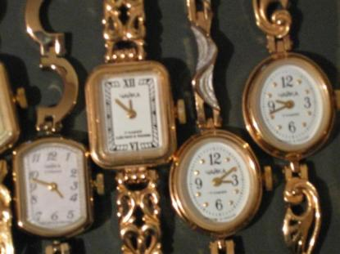
часы «Чайка»
Угличский музей расположен на территории Угличского кремля.
Основан в 1892 году в палате дворца удельных князей.
В Угличе работает известный в России часовой завод, на котором изготавливают -

Slide 13
Ярославль
Ярославль - один из наиболее значительных в культурном отношении и крупнейший среди городов "Золотого кольца" России. Город древнее Москвы (он упоминается впервые под 1071 годом) и носит имя знаменитого князя Ярослава Мудрого. По преданию сам князь, зарубив в лесном овраге боевым топором медведя, которому поклонялось местное языческое население, поставил на этом месте, у впадения р. Которосли в Волгу, первый деревянный город, а медведь с секирой стал позднее гербом города.

Slide 14
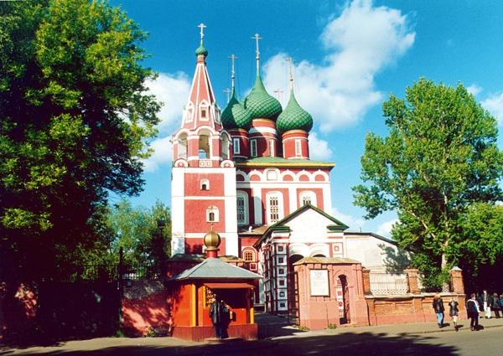
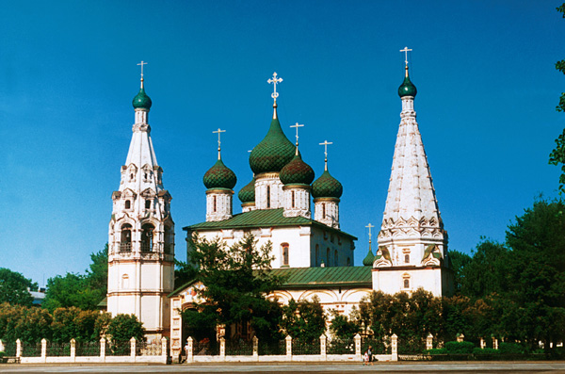
Церковь
Ильи Пророка

Slide 15
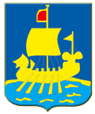
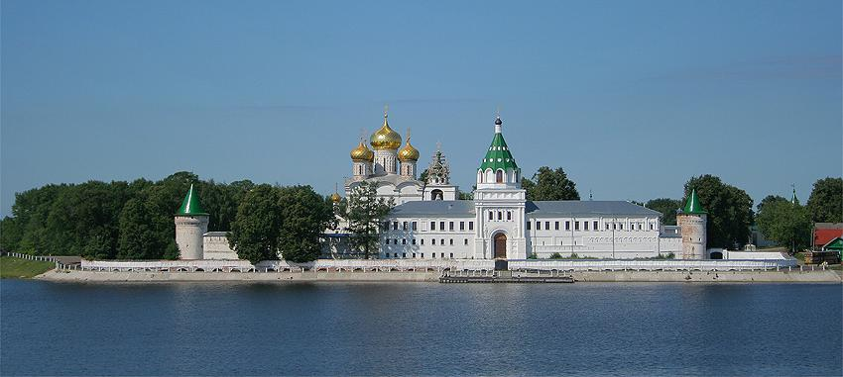
Кострома
Кострома была основана в 1152 г. Юрием Долгоруким. Из источников следует, что «были в этом месте леса непроходимые, дремучие дебри», а скрывались здесь разбойники, от которых «и совсем проезду не было». Юрий Долгорукий «морем пламенным» расправился с разбойниками. А на выжженной земле появился город Кострома.

Slide 16
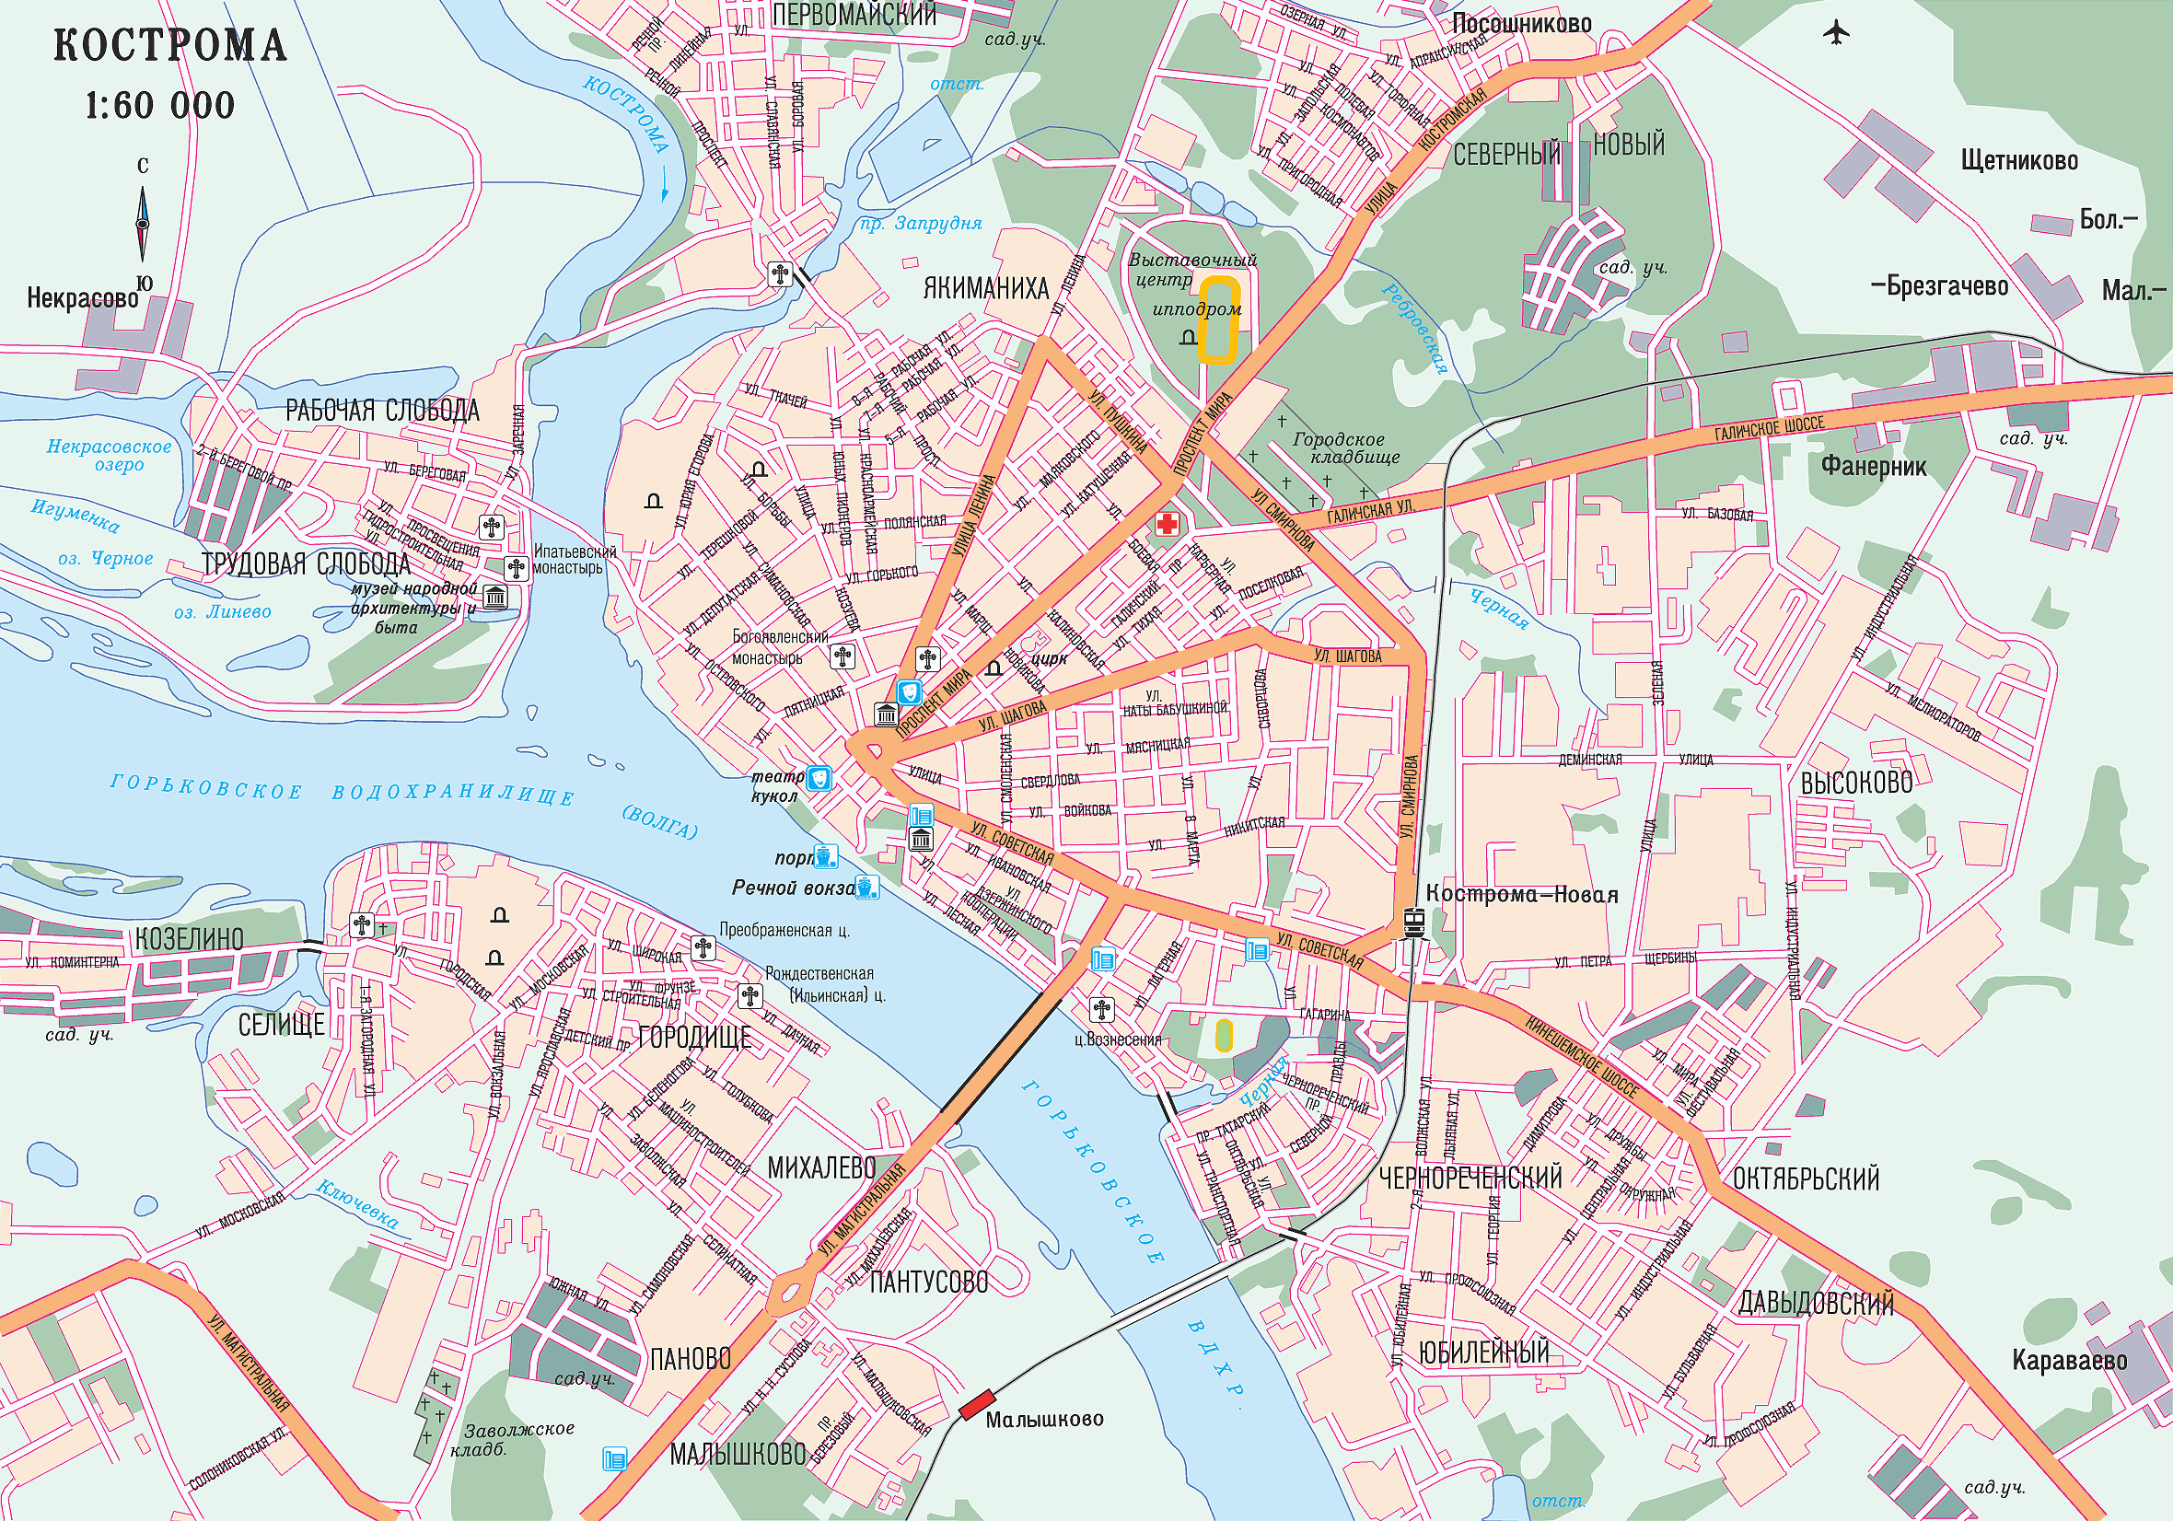
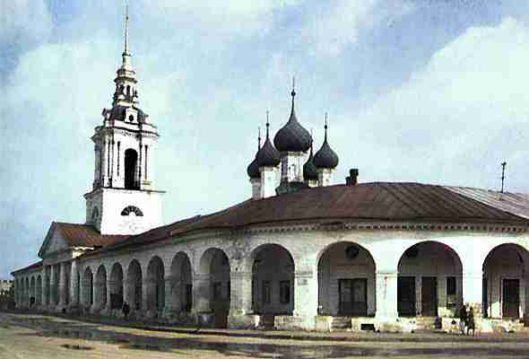
В 1773г. во время пожара сгорели все деревянные постройки в кремле, пострадала и значительная часть посада. Существует легенда, что Екатерина II на вопрос, какой бы она хотела видеть Кострому, развернула свой веер. Кострома действительно спланирована по веерной системе.
Торговые ряды

Slide 17
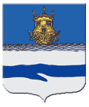
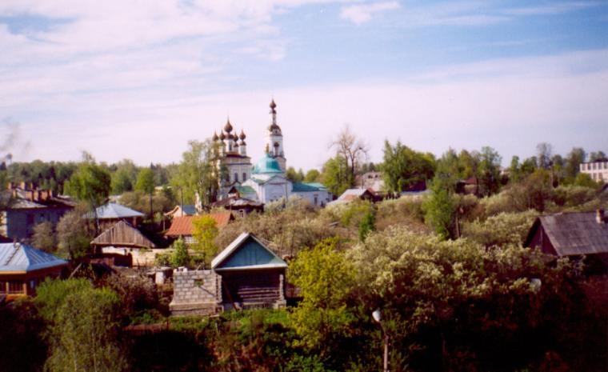
Плёс
Плес был основан в 1410 году князем Василием I-м как военное укрепление на Волге, охранявшее подступы к Москве и приволжским городам. Плес удачно стратегически расположен. Волга здесь не петляет, что позволяет увидеть противника с большого расстояния.

Slide 18
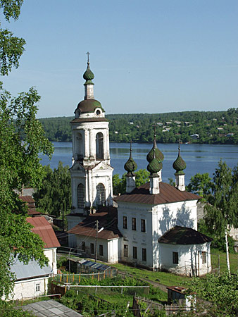
Музей Левитана
В этот живописный край приезжали многие известные художники: И.Е.Репин, В.В. Верещагин, И.Л.Левитан.
Про последнего говорили, что “Плес прославил Левитана. Левитан прославил Плес”. После появления картин Левитана в Плес стало стекаться много дачников.

Slide 19
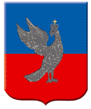
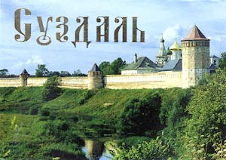
Символ города - Спасо-Евфимиевский монастырь
Суздаль
У города - счастливая и заметная в истории страны судьба. Хотя на протяжении веков его не раз разрушали, он страдал от пожаров и эпидемий, но вновь и вновь возрождался к жизни. Не было в России ни одного крупного исторического события, в котором не участвовал бы Суздаль или его граждане.

Slide 20
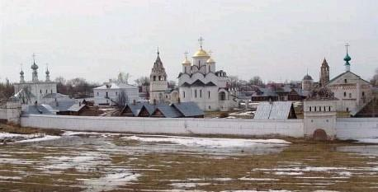
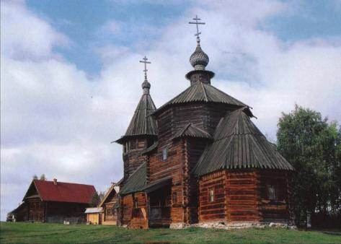
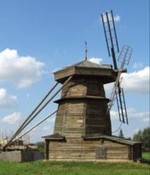
Покровский монастырь
Знаменитый
Музей
деревянного
зодчества

Slide 21
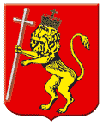
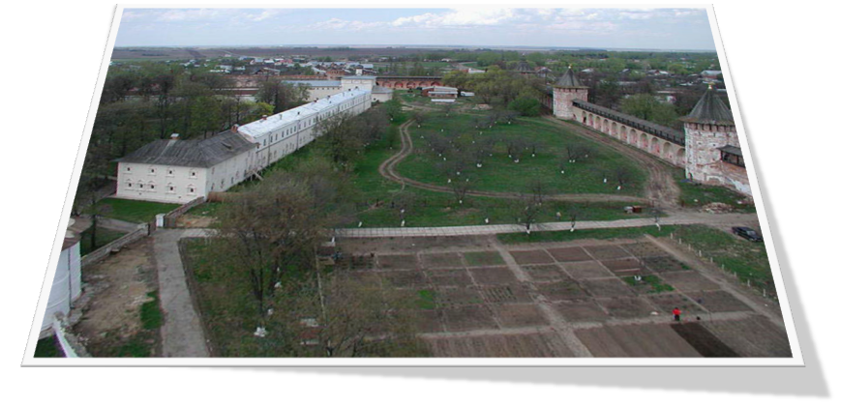
Владимир
Его называют воротами Золотого кольца России.
В 1108 г. князь Владимир Мономах построил мощную крепость, защищенную с юга крутыми берегами реки Клязьмы, с севера - речкой Лыбедью, с востока и запада - глубокими оврагами. Новая крепость была названа в честь основателя - Владимир.

Slide 22
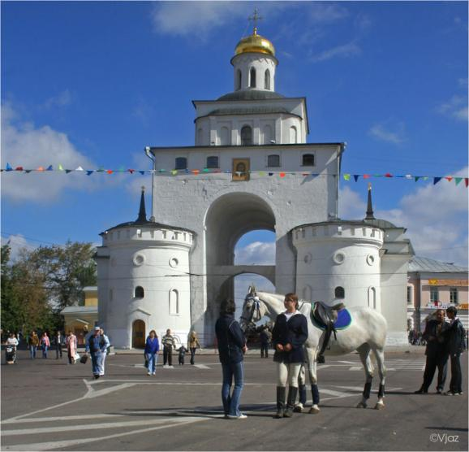
Золотые ворота - редчайший памятник военно-оборонительной архитектуры. Они были построены в 1164 г. От древнего здания сохранились лишь две мощные белокаменные стены.
Сегодня в здании Золотых ворот расположена одна из экспозиций Владимиро-Суздальского историко-архитектурного и худо-жественного музея-запо-ведника.

Slide 23
Презентацию составил
Войнов Михаил
ученик 4 класса
МКОУ «Барановская СОШ»
Горшеченского района
Курской области
Интернет ресурсы:
http://www.zolotoe-kolco.ru/

